Slide 1
TOEZICHT OP HET WERKEN MET GGO’S Margot Spreuwenberg, inspecteur BVF-cursus, 19 september 2023

Slide 2
1. Introductie van de ILT
De Inspectie Leefomgeving en Transport (ILT) is de toezichthouder van het Ministerie van Infrastructuur en Waterstaat. Ruim 1400 medewerkers werken dagelijks aan veiligheid, zekerheid en vertrouwen in transport, infrastructuur, milieu en wonen.

Slide 3
Randvoorwaarden, taken en bevoegdheden van de inspecteur
Algemene wet bestuursrecht, Awb
Algemene beginselen van behoorlijk bestuur
Bevoegdheden van de inspecteur
Wet algemene bepalingen omgevingsrecht, Wabo
Aanwijzing toezichthouders
Sanctiemogelijkheden

Slide 4
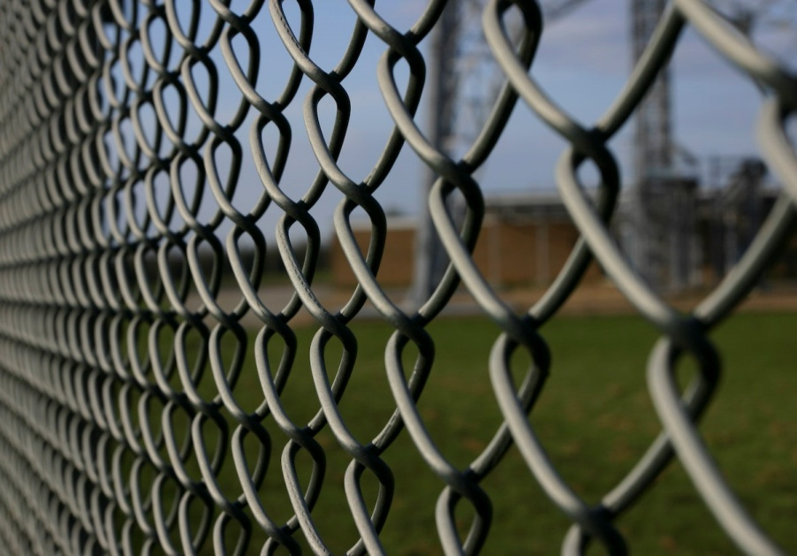
Bevoegdheden van de inspecteur
Doelbinding
Plaats betreden en vergezellen
Inlichtingen
Gegevens en bescheiden
Onderzoek en monstername
Onderzoek vervoermiddelen
Inbeslagneming
Verplicht meewerken
Sanctie opleggen

Slide 5
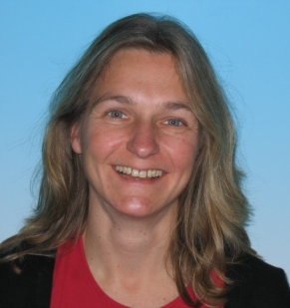
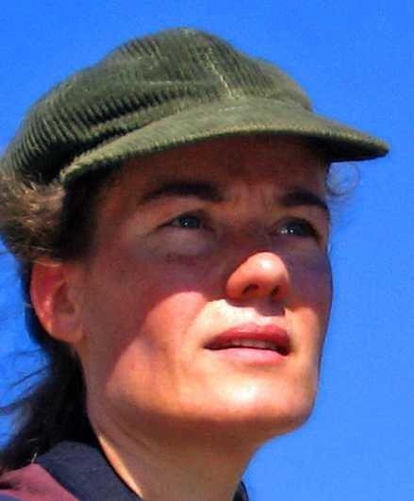
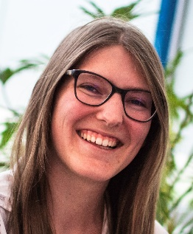
2. Toezicht op het werken met ggo’s.
De drie toezichthouders van de vakgroep ggo
Catelijne Margot Janna
van Beekvelt Spreuwenberg Bogers

Slide 6
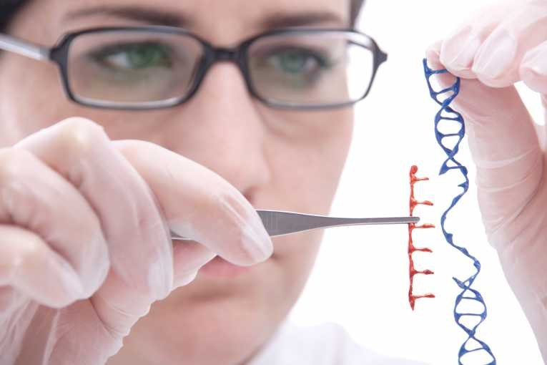
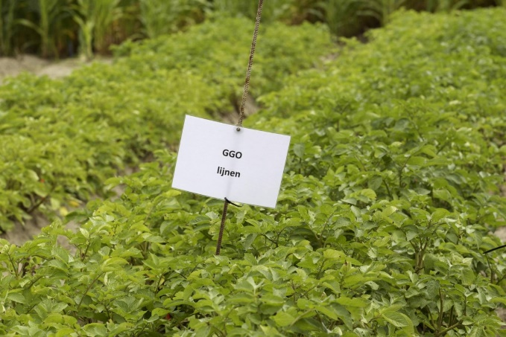
De werkvelden van de vakgroep ggo
Ingeperkt gebruik
Genetische modificatie in het lab
Microbiologische procesinstallaties
Introductie in het milieu
Medisch/veterinair onderzoek, gentherapie
Veldproeven
Markttoelating
Zaai- en pootgoed
Niet toegestane ggo’s

Slide 7
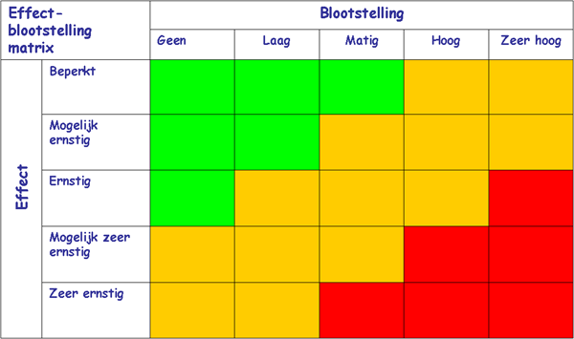
Wanneer komt de Inspectie op bezoek?
Nieuwe gebruikers.
Grootte van de gebruiker.
Risico van het ggo-werk.
Naleefgedrag.
Incident.

Slide 8
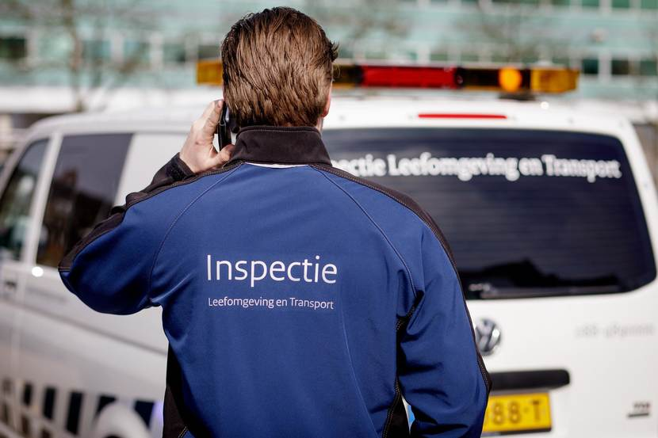
Help, de inspectie komt langs!
Afspraak.
Voorbereiding.
Administratieve controle.
Rondgang.
Samenvatting en afspraken maken.
Brief (en verslag).
Hercontrole?
Tijdsbeslag.
Omgevingsdienst.

Slide 9
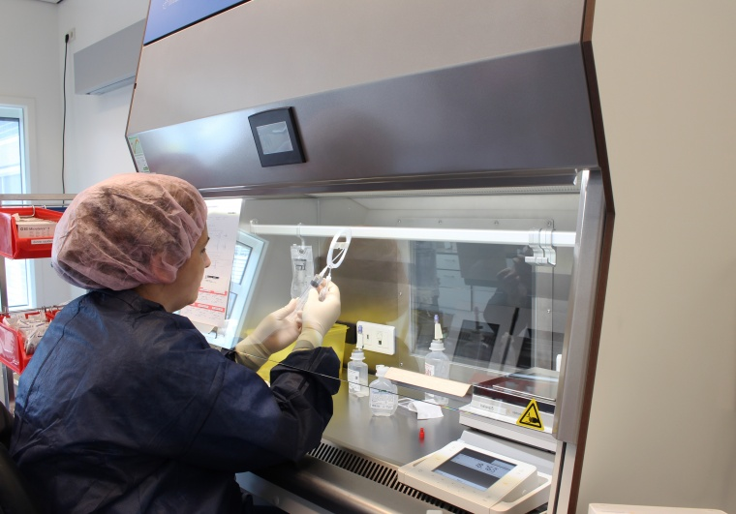
Wat controleren we?
Administratieve organisatie
Procedures
Ggo-administratie
Verslag risicobeoordeling
Interne controle
Enz.
Inrichtingsvoorschriften
Wastafel en desinfectiemiddelen
Deuren en ramen
Veiligheidskabinet
Enz.
Werkvoorschriften
Sieraden en polshorloges
Beschermende kleding
Desinfectie
Enz.
Regeling ggo: Hoofdstuk 2 en Bijlage 1,5,9

Slide 10
Onderwerpen van aandacht.
Bedrijfscultuur.
Relatie BVF en directie.
Interne controle.
Omgang met incidenten.
Omgang met ggo-afval.
Verslag risicobeoordeling.

Slide 11
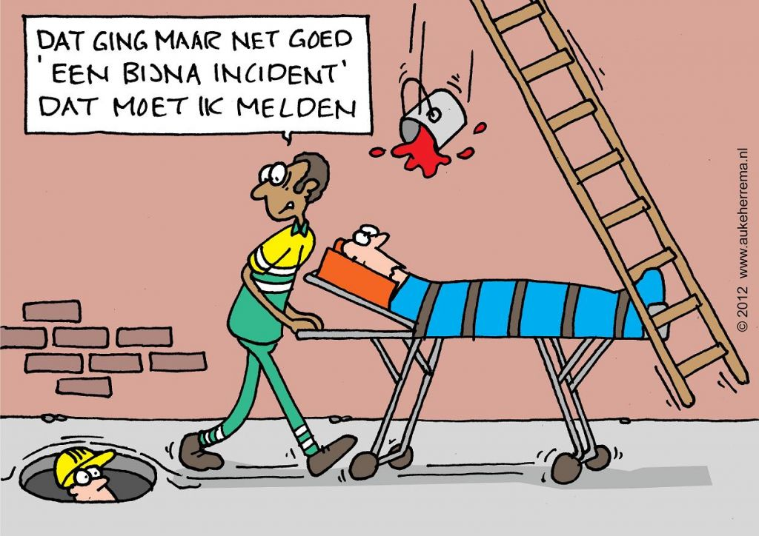
Optreden bij incidenten.
Ondanks alle maatregelen en procedures zullen incidenten blijven voorkomen.
Ben voorbereid.
Los het incident op en leer ervan.
Incidenten versus bijna-incidenten.

Slide 12
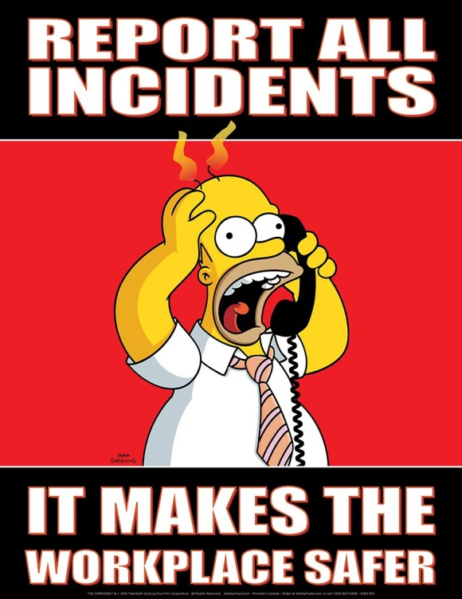
Het melden van incidenten.
Altijd melden bij de BVF.
Bij ernstig risico voor mens en milieu melden bij de ILT.
Barriëre ingeperkte ruimte doorbroken.
GGO-materiaal vrijgekomen.
Niveau III of hoger.
Elektronisch melden: https://www.ilent.nl/melden, onder kopje “Stoffen en producten”.
Telefoon: 088 489 00 00

Slide 13
Werkwijze van de ILT na een incidentmelding
Inhoud melding: wel of niet (meteen) ter plaatse gaan.
Contact opnemen met BVF.
Bezoek brengen.
Incidentlocatie bekijken.
Betrokkenen spreken.
Aanpak incident bespreken.
Is betrokkene goed voorbereid op een incident?
Nazorg en leerpunten bespreken.
Afspraken maken.
Brief.

Slide 14
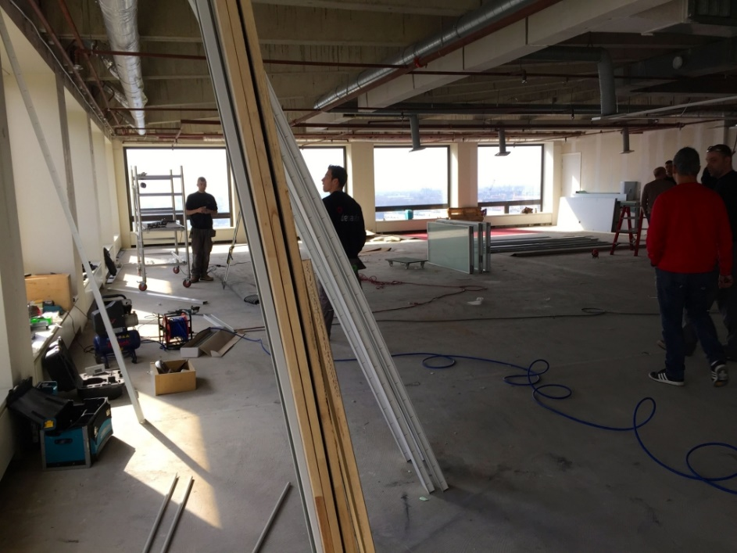
Een voorbeeld
Een ML-I lab gaat verbouwd worden.
De ruimte wordt niet formeel vrijgegeven.
Daarna kunnen menselijke fouten zich opstapelen.
Resultaat: een vat met ggo-afval belandt in een container met sloopafval op het buitenterrein: incident categorie D.
Gewijzigde omstandigheden.
Ontbrekende procedures.
BVF onvoldoende betrokken.

Slide 15
Nog een voorbeeld
Eerst onschadelijk maken, dan lozen.
Persoon 1 stelt de temperatuur in.
Persoon 2 controleert persoon 1.
En wat bleek.........

Slide 16
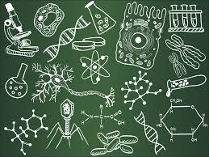
Bedankt voor de aandacht.

